Slide 1
CURS DE BUNE PRACTICI PRIVIND ECHIPAMENTUL INDIVIDUAL DE PROTECȚIE

Slide 2
PREAMBUL (PENTRU FORMATOR)
În cadrul etapei de educație din implementarea Bunelor Practici NEPSI, NEPSI a elaborat o serie de resurse educaționale.
Fiecare pachet de cursuri PowerPoint vizează o temă relevantă pentru lucrătorii din toate industriile, care folosesc materiale ce conțin cristale de silice. Pachetele oferă informații despre riscurile expunerii la praf, asociate cu tema, precum și despre bunele practici și măsurile existente pentru a le reduce. Scopul cursurilor este să informeze și să educe lucrătorii, pentru a îi ajuta să folosească eficient măsurile de control și să își reducă expunerea la cristale de silice respirabile (RCS) la locul de muncă.
Folosiți șablonul blanc și spațiile prevăzute pentru a adăuga informații suplimentare la acest pachet de cursuri, după cum este necesar.

Slide 3
REȚINEȚI
Informațiile din acest curs PowerPoint sunt de natură consultativă și au conținut informativ. Ele nu reprezintă un standard sau o reglementare și nu creează noi obligații legale, nici nu modifică obligațiile existente create de legislația și politicile de sănătate.

Slide 4
INTRODUCERE
Este o prioritate să învățăm să ne protejăm de pericolele asociate cu munca.
În acest curs veți învăța despre:
Ce este echipamentul individual de protecție (EIP) și cum vă poate ajuta acesta să minimizați expunerea la RCS dăunătoare
Când și cum să purtați EIP
Bune practici în utilizarea EIP
Text de completat pentru formator - dacă ați adăugat un slide personalizat, introduceți o scurtă prezentare a materialului contextual
Notes:
Expunerea excesivă la silice cristaline respirabile (RCS) poate duce la probleme grave de sănătate pentru lucrători pe termen lung. Din acest motiv, este important ca toți lucrătorii să cunoască bune practici care limitează sau elimină expunerea la praful de silice.
Acest curs PowerPoint se ocupă de utilizarea corectă a echipamentului individual de protecție (EIP) în cazul lucrătorilor expuși la praf cu cristale de silice respirabile (RCS).

Slide 5

TEHNICI DE CONTROLUL PRAFULUI
BUNĂ IGIENĂ / GOSPODĂRIRE
Spălarea hainelor de lucru și aspirarea prafului produs în cursul proceselor împiedică acumularea prafului în timp - un spațiu de lucru curat este un spațiu sigur
APA
Menținerea umezelii în procese împiedică ridicarea prafului în aer, particulele fiind captate cu apă
EIP reprezintă una dintre cele cinci tehnici principale de control al prafului.
SPAȚIU ÎNCHIS
Desfășurarea proceselor care produc RCS într-un mediu închis împiedică expunerea la praf la sursă
ECHIPAMENT DE PROTECȚIE
Echipamentele personale de protecție (de ex. măști faciale) protejează lucrătorii de praf atunci când toate celelalte măsuri de control sunt insuficiente pentru a controla riscul de expunere
EXTRACȚIA / VENTILAȚIA
Captarea RCS la sursă, înainte de a fi expuși la ele și înlocuirea aerului contaminat cu aer curat.

Slide 6
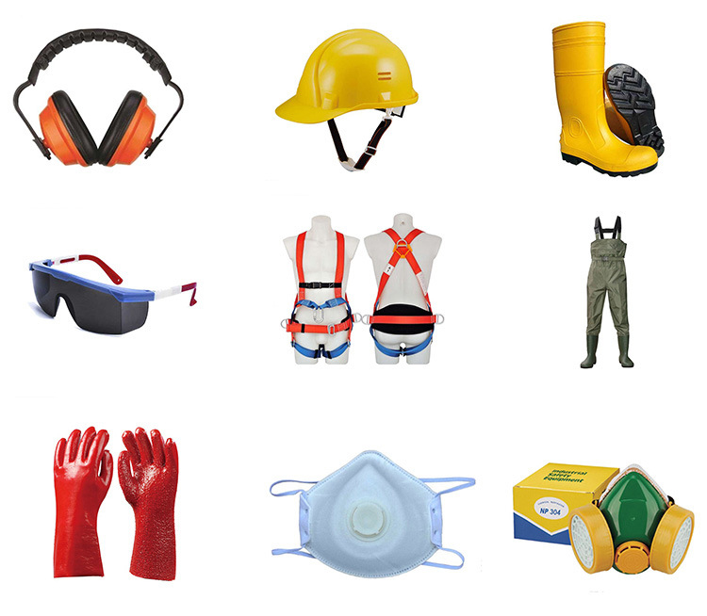
TIPURI DE EIP
Protecții pentru urechi
Cască de protecție
Ochelari de protecție
Mască / echipament de protecția respirației
Salopetă
Jachetă
Cizme
Mănuși
Notes:
EIP reprezintă orice tip de haine sau echipamente de protecție proiectate pentru a proteja corpul purtătorului de răni sau de infecții.
Deși EIP ar trebui să fie disponibil pe toate șantierele, utilizarea acestuia ar trebui să se facă în ultimă instanță, atunci când au fost încercate și au eșuat toate măsurile de asigurare a unui control suficient al expunerii la praf.

Slide 7
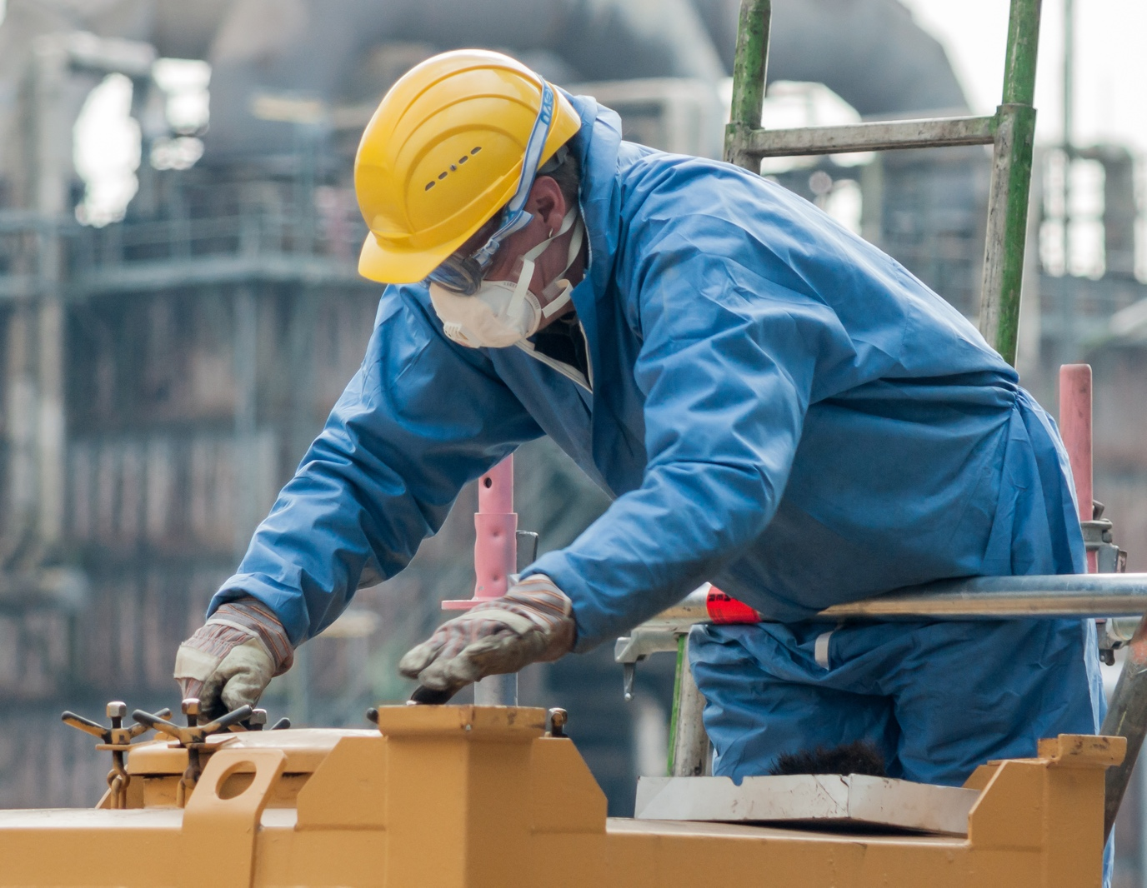
DE CE SĂ FOLOSIȚI EIP?
EIP se folosește pentru a proteja utilizatorul de vătămare fizică și de pericole de la locul de muncă, inclusiv de praful de cristale de silice respirabile
Folosirea de EIP (atunci când este necesar) este importantă, deoarece este o măsură de prevenție în controlul riscurilor
Echipamentele de protecție respiratorie ajută la minimizarea expunerii noastre la praf dăunător de cristale de silice respirabile (RCS)

Slide 8
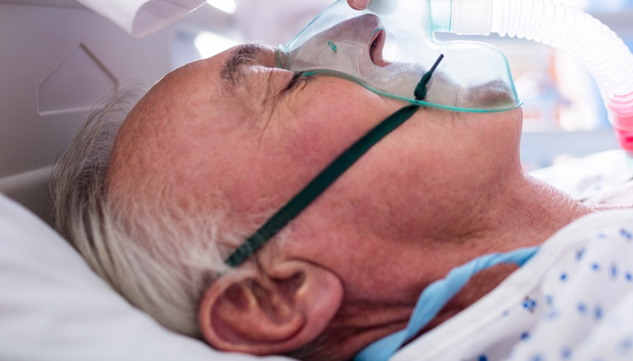

RISCURILE CREATE DE ACEASTĂ ACTIVITATE
Funcționarea corectă a acestor echipamente este esențială pentru a ne proteja de RCS
Expunerea îndelungată la niveluri ridicate de RCS poate cauza boli pulmonare care creează dizabilitate
Este important să ne protejăm în fiecare zi de expunerea la acest praf ridicat în aer.
Urmând bune practici astăzi, ne protejăm sănătatea în viitor.
Cum vă veți petrece anii de pensie?

Slide 9
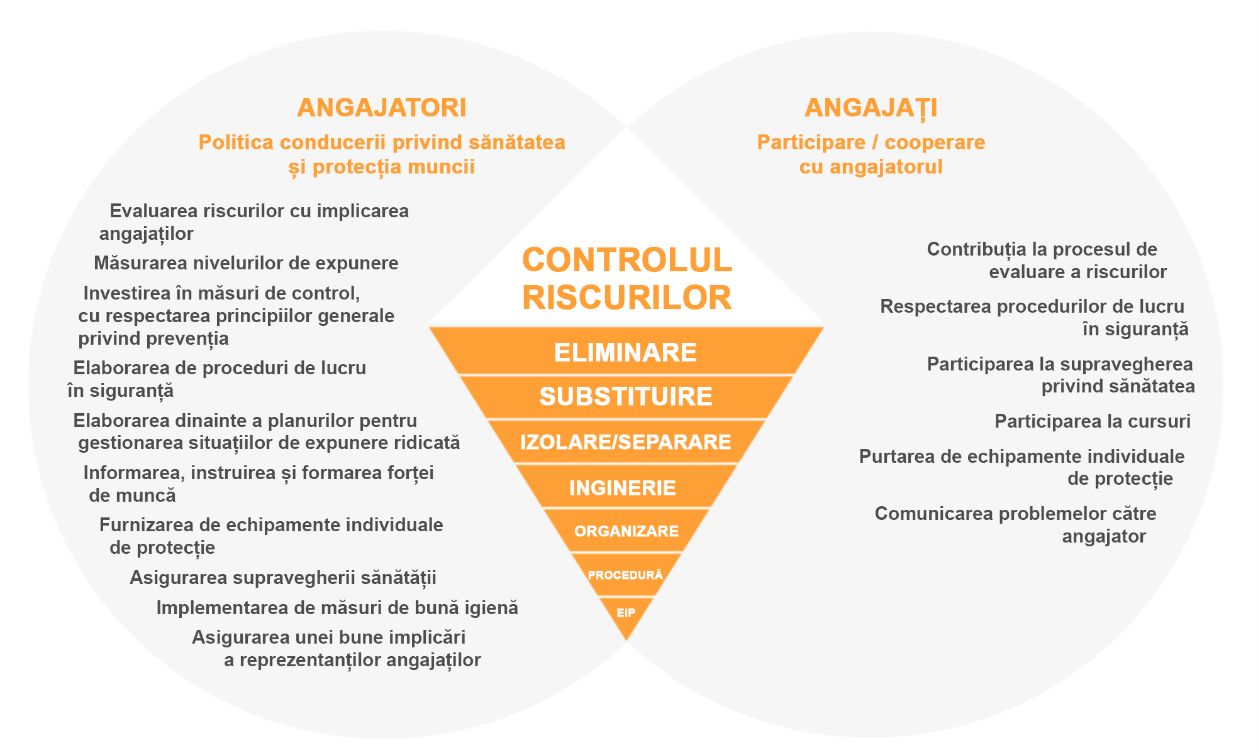
IERARHIA CONTROLULUI RISCURILOR
Deoarece EIP protejează doar purtătorul acestuia și pentru că poate fi utilizat greșit sau deteriorat, acesta nu este total fiabil.
Lucrătorii ar trebui să poarte EIP numai atunci când li se indică acest lucru și ca măsură de ultimă instanță atunci când celelalte măsuri de control nu sunt suficiente.
Notes:
Diagrama de mai jos rezumă procesele de managementul riscurilor, din punctul de vedere al angajatorului și al angajatului, atunci când aceste procese se aplică pentru a controla cristalele de silice respirabile. Sistemele de sănătate și protecția muncii implementate în companii trebuie respectate atât de angajat, cât și de angajator.

Slide 10
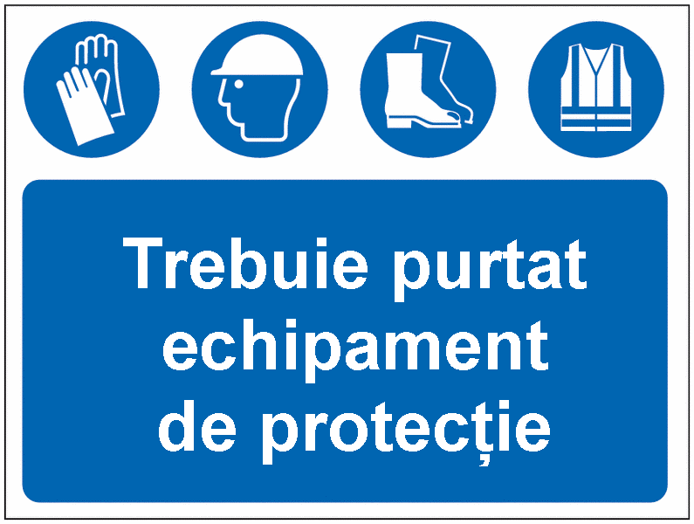
CE EIP FOLOSIM?
Text pentru formator - Introduceți informații despre EIP asociat cu contextul dumneavoastră specific de muncă.
Notes:
EIP ar trebui purtat numai atunci când vi se dau instrucțiuni specifice în acest sens și ar trebui selectat în funcție de performanță (de ex. factorul de protecție), de confort și de durabilitate.
Sarcinile care necesită folosirea de EIP vor fi indicate prin semne și pictograme corespunzătoare.
În timpul tuturor operațiunilor în care există praf trebuie purtate haine de protecție (salopetă). Se pot folosi salopete de culoare închisă pentru a indica contaminarea cu praf.

Slide 11
VERIFICAREA DETERIORĂRILOR
Înainte de a vă echipa cu EIP, verificați deteriorări cum ar fi:
Sfâșieri
Rupturi
Scurgeri
Crăpături, urme de impact (căști, măști, ochelari, bombeurile încălțărilor)
Înlocuiți imediat EIP deteriorate.
(salopete, mănuși, cizme)
Notes:
După ce s-a confirmat că EIP este necesar pentru sarcina care trebuie efectuată, lucrătorii trebuie să se asigure că echipamentul pe care îl poartă nu este deteriorat sau uzat excesiv.
EIP deteriorat expune lucrătorii la riscuri inutile. Dacă un articol este folosit regulat sau partajat la locul de muncă, este probabil ca după utilizări multiple și intense să apară deteriorări.
De îndată de EIP este deteriorat, acesta trebuie înlocuit imediat.

Slide 12
UTILIZAREA CORECTĂ
La dotarea cu EIP, asigurați-vă că:
Acesta este măsura potrivită pentru purtător
Acesta nu compromite capacitatea purtătorului de a efectua sarcina în condiții de siguranță (de ex. vedere restricționată prea mult)
Este compatibil cu alte articole de EIP
Notes:
Purtarea de EIP poate să nu fie o experiență confortabilă, dar este important să ne asigurăm că este purtat corect.
Articolele precum măștile, ochelarii și căștile trebuie să fie ajustate pentru a corespunde cu măsura purtătorului.
Atunci când purtați mai multe articole de EIP (de exemplu, o mască de praf și o vizetă pentru sudură), asigurați-vă că acestea sunt compatibile.
De asemenea, aveți în vedere și alți factori care ar putea reduce eficacitatea EIP, cum ar fi părul facial. Operatorii care au păr facial ar trebui să folosească respiratoare cu alimentare cu aer, pentru a evita pătrunderea prafului prin mască.

Slide 13
DUPĂ UTILIZARE
Atunci când acestea sunt disponibile, folosiți facilități precum dușurile cu aer, pentru a îndepărta praful de pe EIP în condiții de siguranță
Depozitați hainele și echipamentele murdare în locurile desemnate în acest scop
Nu luați acasă EIP murdar
Înlocuiți EIP conform instrucțiunilor producătorului
Notes:
După utilizare, EIP trebuie curățat (dacă este cazul) și depozitat într-un spațiu corespunzător. EIP cum ar fi hainele ar trebui curățate de către angajator.
În niciun caz EIP nu trebuie luat acasă.

Slide 14
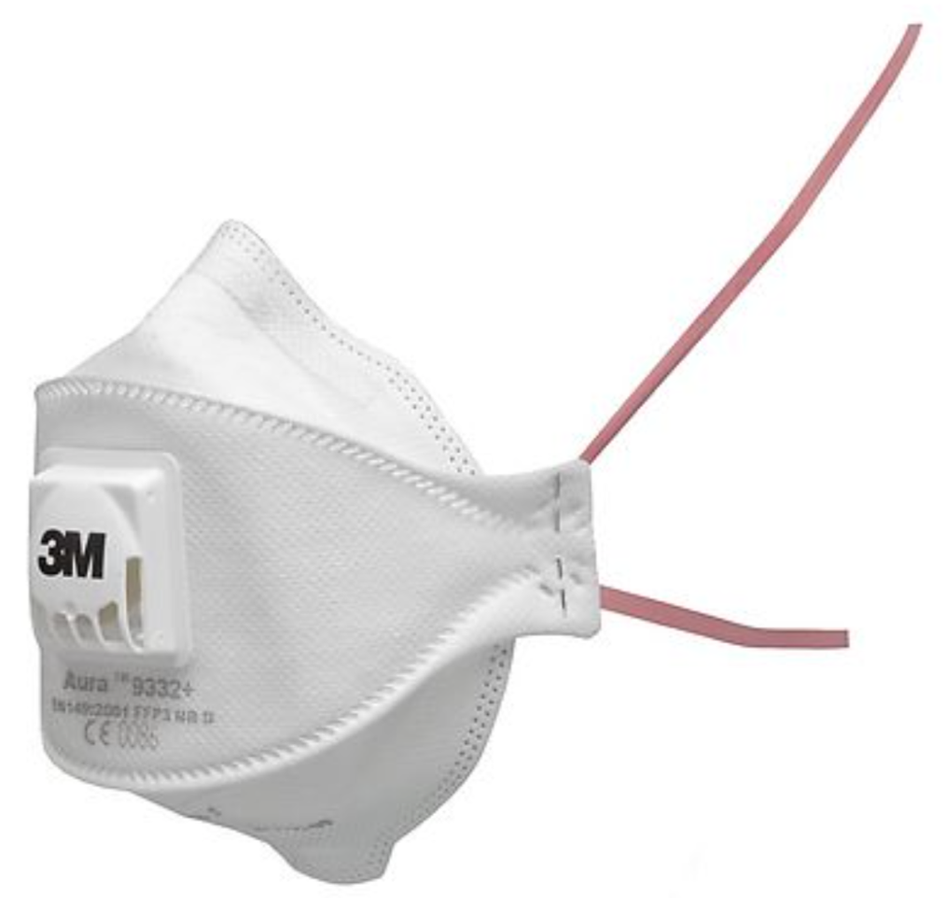
FILTRE
Măștile de praf și filtrele sunt clasificate de obicei ca FFP1, FFP2 și FFP3.
Deoarece praful de cristale de silice respirabile (RCS) este considerat praf dăunător cu risc ridicat, asigurați-vă că folosiți măști de praf cu filtre de clasa FFP2 sau FFP3, sau filtre N95 sau superioare, în funcție de evaluarea riscurilor.
Clasa măștii este indicată pe eticheta acesteia

Slide 15
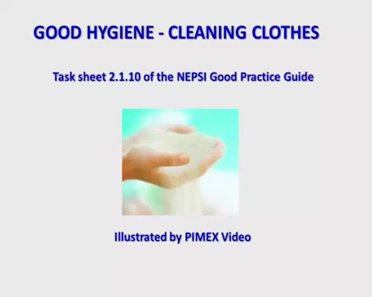
CURĂȚAREA HAINELOR
Pentru a evita expunerea inutilă la praf, folosiți întotdeauna echipamente de curățare adecvate, atunci când acestea sunt disponibile.
Notes:
Mai jos sunt prezentate bune practici privind curățarea EIP. Înainte de imaginea clipului video, puteți vedea un grafic și o bară roșie care ilustrează concentrația de praf, în mg/m3.
Măsurarea concentrației de praf nu se referă la cristalele de silice respirabile, ci se bazează pe o măsurare semicantitativă. Esențială nu este valoarea concentrației de praf, ci diferența relativă dintre nivelurile de expunere în timpul practicilor recomandate și a celorlalte practici.

Slide 16
CE SĂ FACEȚI ȘI CE SĂ NU FACEȚI ÎN CEEA CE PRIVEȘTE EIP
CE SĂ FACEȚI
Urmați instrucțiunile producătorului
Asigurați-vă că articolele de EIP se potrivesc corect. Echipamentele de protecție respiratorie nu trebuie compromise de părul facial.
Verificați ca articolele de EIP să fie compatibile atunci când sunt folosite în combinație
Folosiți EIP reutilizabile după utilizare și atunci când este necesar, depozitându-le într-un loc curat desemnat în acest scop
Țineți salopetele murdare separat de hainele curate și spălați-le regulat
CE SĂ NU FACEȚI
Nu folosiți EIP rupte sau uzate excesiv
Nu folosiți EIP când nu este necesar. Unele EIP pot să restricționeze capacitatea purtătorului de a efectua în siguranță sarcina.
Nu luați EIP acasă

Slide 17
CONCLUZIE
Există 3 pași simpli de reținut atunci când folosiți EIP:
Verificați EIP să nu existe semne de deteriorare
Asigurați-vă că EIP este pus corect (și că echipamentul de protecție respiratorie nu este compromis de părul facial)
După utilizare, depozitați EIP într-o zonă curată corespunzătoare
Formatorul va adăuga concluzii contextuale
Notes:
EIP ar trebui folosit ca soluție de ultimă instanță, atunci când toate măsurile de control sunt ineficiente pentru a controla expunerea la praf. Atunci când EIP este necesar, folosirea acestuia trebuie controlată și monitorizată.

Slide 18
SLIDE GOL
Folosiți acest slide pentru a crea materiale de curs personalizate, specifice unui mediu/context de lucru.
Pentru a schimba imaginea, apăsați butonul din dreapta al mouse-ului > schimbă imaginea > din fișier.
Pentru a crea mai multe slide-uri, apăsați pe câmpul „Slide nou” de mai sus.

Slide 19
ÎNVĂȚARE SUPLIMENTARĂ
Bune practici privind echipamentul individual de protecție (Fișa de sarcini 2.1.15)
Ghid de bune practici NEPSI
Ghid NEPSI pentru IMM-uri
Vizitați Platforma de e-learning NEPSI la training.nepsi.eu pentru mai multe resurse de învățare privind RCS

